Slide 1


ỦY BAN NHÂN DÂN QUẬN LONG BIÊN
Trường mầm non Đức Giang
LĨNH VỰC PHÁT TRIỂM THẨM MỸ
Đề tài : Dán ngôi nhà của bé
Lứa tuổi: Mẫu Giáo Bé
Giáo Viên : Nguyễn Thị Hoa

Slide 2

MỤC ĐÍCH – YÊU CẦU
1.Kiến thức:
-Trẻ biết dùng các hình vuông làm tường nhà, hình tam giác làm mái nhà để dán thành ngôi nhà và thể hiện được đặc điểm của ngôi nhà.
- Củng cố cho trẻ tên gọi, đặc điểm của các hình hình học.
2. Kỹ năng:
- Rèn khả năng quan sát, ghi nhớ, chú ý có chủ định.
- Trẻ biết cách phết hồ vào mặt trái của hình, biết xây dựng bố cục bức tranh.
3. Thái độ:
Giáo dục trẻ biết tự hào và giữ gìn sản phẩm của mình và của bạn, biết yêu thích cái đẹp, bảo vệ và giữ gìn vệ sinh cho ngôi nhà của mình.

Slide 3


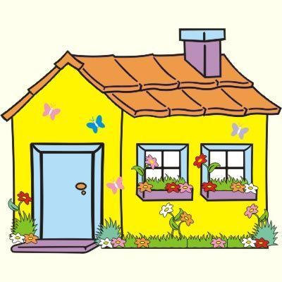
Cô và các con vừa hát xong bài hát gì?
Trong bài hát nhắc đến cái gì?

Slide 4

TRẺ QUAN SÁT ĐÀM THOẠI

Slide 6

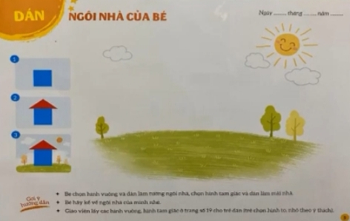

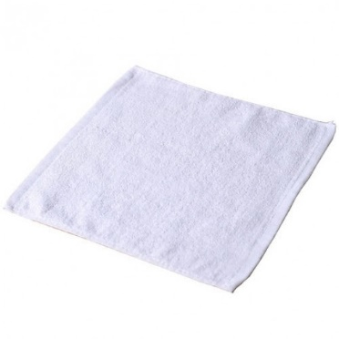
CHUẨN BỊ

Slide 7

XIN CHÀO VÀ HẸN GẶP LẠI CÁC CON

